Slide 1

现代密码学理论与实践
第6章 Hash函数与消息认证

Slide 2
第6章 Hash函数
6.1 Hash函数概述
6.2 Hash函数MD5
6.3 安全Hash算法SHA−1

Slide 3
6.1 Hash函数概述
  6.1.1 Hash函数定义
  6.1.2 Hash函数的安全性
  6.1.3 Hash函数的迭代构造法

Slide 4
6.1.1 Hash函数定义
数据安全
  机密性
  完整性
  认证性
加密技术主要保证数据的机密性
Hash函数能保证数据的完整性和认证性

Slide 5
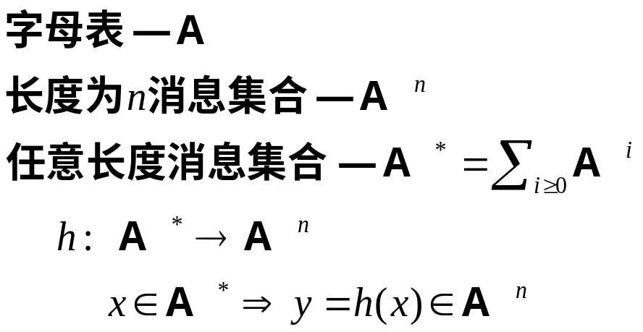
6.1.1 Hash函数定义
Hash函数定义：Hash函数是一个将任意长度的消息（message）映射成固定长度消息的函数。
  将h称为一个Hash函数（hash function），或称为哈希函数、散列函数。对于任何消息x ，将h(x)称为x的Hash值、散列值、消息摘要（message digest）。

Slide 6
6.1.1 Hash函数定义
Hash函数的碰撞（collision）
设x、x’是两个不同的消息，如果
h(x)=h(x’)
则称x和x’是Hash函数h的一个（对）碰撞.

Slide 7
6.1.1 Hash函数定义
Hash函数的分类
  单向Hash函数（one−way）
  给定一个Hash值y，如果寻找一个消息x，使得y=h (x)是计算上不可行的，则称h是单向Hash函数.
  弱抗碰撞Hash函数（weakly collision−free）
  任给一个消息x，如果寻找另一个不同的消息x’，使得h(x) =h(x’)是计算上不可行的，则称h是弱抗碰撞Hash函数.
  强抗碰撞Hash函数 （strongly collision−free）
  如果寻找两个不同的消息x和x’，使得h(x)=h(x’)是计算上不可行的，则称h是强抗碰撞Hash函数.

Slide 8
6.1.1 Hash函数定义
安全Hash函数h应具有以下性质：
  对任意的消息x，计算h(x)是容易的；
  h是单向的；
  h是弱抗碰撞的，或是强抗碰撞的。

Slide 9
6.1 Hash函数概述
  6.1.1 Hash函数定义
  6.1.2 Hash函数的安全性
  6.1.3 Hash函数的迭代构造法

Slide 10
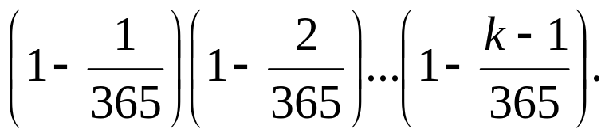
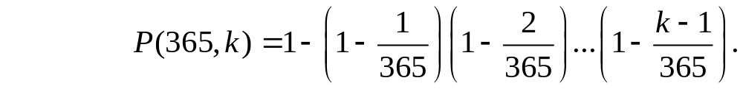
6.1.2 Hash函数的安全性
对Hash函数的攻击是指寻找一对碰撞消息的过程
生日悖论（birthday paradox）
生日问题：假设每个人的生日是等概率的，每年有365天，在k个人中至少有两个人的生日相同的概率大于1/2，问k最小应是多少？
k人生日都不同的概率是：
最小的k使得P大于0.5
  有P(365,23)=0.5073。即在23个人中，至少有两个人生日相同的概率大于0.5，这个数字比人们直观猜测的结果小得多，因而称为生日悖论。

Slide 11
6.1.2 Hash函数的安全性
生日攻击法
生日悖论原理可以用于构造对Hash函数的攻击
  设Hash函数值有n个比特，m是真消息，M是伪造的假消息，分别把消息m和M表示成r和R个变形的消息。消息与其变形消息具有不同的形式，但有相同的含义。将消息表示成变形消息的方法很多，例如增加空格、使用缩写、使用意义相同的单词、去掉不必要的单词等。

Slide 12
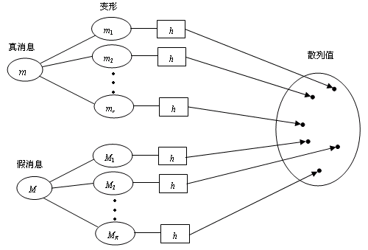
6.1.2 Hash函数的安全性
生日攻击法
  分别把消息m和M表示成r和R个变形的消息

Slide 13
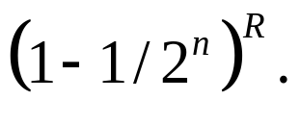
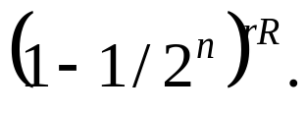
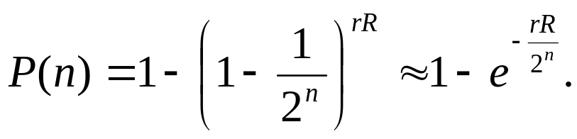
6.1.2 Hash函数的安全性
生日攻击法
  计算真消息m的变形与假消息M的变形发生碰撞的概率
  由于n比特长的散列值共有2^{n}个，所以对于给定m的变形m_{i}和M的变形M_{j}，m_{i}与M_{j}不碰撞的概率是1-1/2^{n}。由于M共有R个变形，所以M的全部变形都不与m_{i}碰撞的概率是：
  因为消息m共有r个变形，因此m的变形与M的变形都不碰撞的概
  率是：
  m的变形与M的变形发生碰撞的概率是：

Slide 14
6.1.2 Hash函数的安全性
生日攻击法
  当r=R=2^{n/2}时，P(n)=1−e⁻¹≈0.63。对于Hash值长度为64比特的Hash函数，生日攻击的时间复杂度约为2³²，所以是不安全的。
  为了抵抗生日攻击，建议Hash值长度至少为128 比特.

Slide 15
6.1 Hash函数概述
  6.1.1 Hash函数定义
  6.1.2 Hash函数的安全性
  6.1.3 Hash函数的迭代构造法

Slide 16

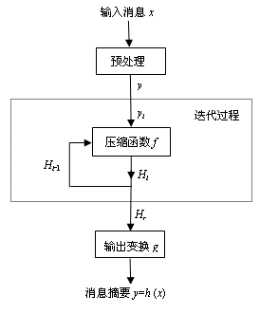
6.1.3 Hash函数的迭代构造法
压缩函数（compression function）
迭代技术
设x是一个长度为L的比特串。重复应用压缩函数f，对消息x进行多次压缩，最后得到x的散列值

Slide 17
6.1.3 Hash函数的迭代构造法
计算消息x的散列值h(x)的步骤
  预处理: 用一个公开算法在消息x右方添加若干比特，得到比特串y，使得y的长度为t的倍数。即有
y= x || pad(x) = y₁ || y ₂ || … || y_{r} ,
其中| y_{i}|=t (i =1, 2,…, r)，pad(x)称为填充函数。典型的填充函数是先添加x长度| x|的值，再添加若干比特（例如0）。
  迭代过程: 设H₀=IV是一个长度为m的初始比特串，重复使用压缩函数f，依次计算
  H_{i}= f (H_{i−1}|| y_{i}) (i =1, 2,…, r).
  输出变换: 设g: {0,1}^{m}→{0,1}^{t}是一个公开函数，令
  h(x)=g(H_{r}).

Slide 18
6.1.3 Hash函数的迭代构造法
用上述方法构造的Hash函数称为迭代Hash函数。大多数实用Hash函数都是迭代Hash函数
在预处理阶段，必须保证变换x→y是单射。因为如果预处理变换x→y不是单射，则存在x≠x’使得y=y’，从而h(x)=h(x')，即能够找到h的碰撞。
对于任意无碰撞的压缩函数，都可以使用迭代技术构造一个无碰撞的Hash函数。

Slide 19
第6章 Hash函数
6.1 Hash函数概述
6.2 Hash函数MD5
6.3 安全Hash算法SHA−1

Slide 20
6.2 Hash函数MD5
MD5(MD:message digest,消息摘要)
1990年10月, 著名密码学家R. L. Rivest在MIT(Massachusetts Institute of Technology)提出了一种Hash函数,作为RFC 1320 (RFC:互联网研究和开发机构工作记录)公开发表,称为MD4. MD5是MD4的改进版本, 于1992年4月作为RFC 1321公开发表.
MD5特性
  直接构造法: 不依赖任何密码系统和假设条件
  算法简洁
  计算速度快
  特别适合32位计算机软件实现
  倾向于使用低端结构.

Slide 21
6.2.1 MD5算法
MD5算法的输入可以是任意长度的消息x，对输入消息按512位的分组为单位进行处理，输出128位的散列值MD(x)。整个算法分为五个步骤。
步骤1: 增加填充位
  在消息x右边增加若干比特，使其长度与448模512同余。也就是说，填充后的消息长度比512的某个倍数少64位。
  即使消息本身已经满足上述长度要求，仍然需要进行填充。例如，若消息长为448，则仍需要填充512位使其长度为960位。
  填充位数在1到512之间。填充比特的第一位是1，其它均为0。

Slide 22
6.2.1 MD5算法
步骤2: 附加消息长度值
用64位表示原始消息x的长度，并将其附加在步骤1所得结果之后。若填充前消息长度大于2⁶⁴，则只使用其低64位。填充方法是把64比特的长度分成两个32比特的字，低32比特字先填充，高32比特字后填充。
步骤1与步骤2一起称为消息的预处理
  经预处理后，原消息长度变为512的倍数
  设原消息x经预处理后变为消息
Y=Y₀ Y₁… Y_{L−1}，
其中Y_{i}（i =0,1,…,L−1）是512比特
  在后面的步骤中，将对512比特的分组Y_{i}进行处理

Slide 23
6.2.1 MD5算法
  例6.1 假设消息为:
    x=“abcde”=01100001(97)₁₀ 01100010 01100011 01100100 01100101=(61 62 63 64 65)₁₆, |x|=40=(28)₁₆.
    步骤1在x的右边填充1个“1”和407个“0”，将x变成448比特的x₁:
    x₁= x || 1 || 0 (407个)
    = x || 800000 00000000 00000000 00000000 00000000
    00000000 00000000 00000000 00000000 00000000
    00000000 00000000 00000000.
    =61626364 65800000 00000000 00000000 00000000 00000000
    00000000 00000000 00000000 00000000 00000000 00000000
    00000000 00000000.

Slide 24
6.2.1 MD5算法
  例6.1 假设消息为:
    x=“abcde”=01100001 01100010 01100011 01100100 01100101=(61 62 63 64 65)₁₆, |x|=40=(28)₁₆.
    经步骤2处理后的比特串为（16进制表示）：
    x₂=x₁||28(64位)
    =61626364 65800000 00000000 00000000 00000000 00000000 00000000 00000000 00000000 00000000 00000000 00000000 00000000 00000000 28000000 00000000.
x=“NanChang”

Slide 25
6.2.1 MD5算法
步骤3: 初始化MD缓冲区
  MD5算法的中间结果和最终结果都保存在128位的缓冲区里，缓冲区用4个32位的寄存器表示。
  4个缓冲区记为A、B、C、D，其初始值为下列32位整数（16进制表示）：
  A=67 45 23 01, B=EF CD AB 89,
  C=98 BA DC FE, D=10 32 54 76.
  上述初始值以小端格式存储(字的最低有效字节存储在低地址位置 )为：
  字A=01 23 45 67, 字B=89 AB CD EF,
  字C=FE DC BA 98, 字D=76 54 32 10.

Slide 26
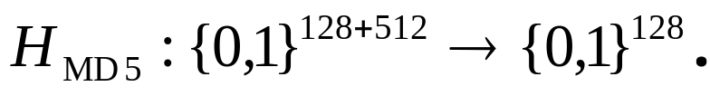
6.2.1 MD5算法
步骤4: 以512位的分组(16个字)为单位处理消息
  MD5是迭代Hash函数, 其压缩函数为:
  步骤4是MD5算法的主循环，它以512比特作为分组，重复应用压缩函数H_{MD5}，从消息Y的第一个分组Y₀开始，依次对每个分组Y_{i}进行压缩，直至最后分组Y_{L−1}，然后输出消息x的Hash值。可见，MD5的循环次数等于消息Y中512比特分组的数目L。

Slide 27
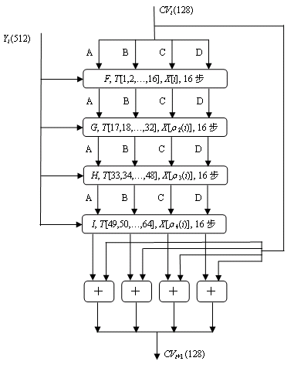
MD5压缩函数H_{MD5}
  H_{MD5}由四轮处理组成
  加法是指缓冲区中的4个字与CV_{i}中对应的4个字分别模2³²相加

Slide 28
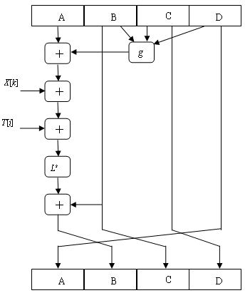
MD5压缩函数H_{MD5}
  H_{MD5}的四轮处理过程的算法结构相同，每一轮要对缓冲区ABCD进行16次迭代，每次迭代的运算形式为:
  其中a、b、c、d分别为缓冲区A、B、C、D中的字，运算结束后再将（a、b、c、d）循环右移一个字。

Slide 29
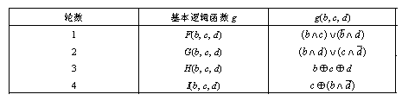
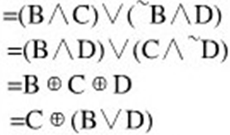
MD5压缩函数H_{MD5}
  H_{MD5}的基本逻辑函数g
    每一轮使用一个基本逻辑函数g，每个基本逻辑函数的输入是三个32位的字，输出是一个32位的字，它执行位逻辑运算，即输出的第n位是其三个输入的第n位的函数
    基本逻辑函数g的定义
    符号∧、∨、−和⊕分别表示逻辑操作AND、OR、NOT和XOR (AND: 同为1则为1; OR : 同为0则为0 ; NOT :取反；XOR: 相同为0，相异为1 )
F(1，0，1) 与 I(1，0，1)

Slide 30
MD5压缩函数H_{MD5}
  H_{MD5}的基本逻辑函数g
    基本逻辑函数g的真值表
b c d | F G H I
0 0 0 0 0 1 0 1 0 0 1 1 1 0 0 1 0 1 1 1 0 1 1 1 | 0 0 0 1 1 0 1 0 0 1 1 0 1 0 0 1 0 0 1 1 0 1 0 1 1 1 0 0 1 1 1 0

Slide 31
MD5压缩函数H_{MD5}
  字组X
  把当前处理的512比特的分组Y_{i}依次分成16个32比特的字, 分别记为X[0,1,…,15].
  在每一轮的16步迭代中, 每一步迭代使用一个字,迭代步数不同使用的字也不相同. 因此, 16步迭代恰好用完16个字.

Slide 32
MD5压缩函数H_{MD5}
  对于不同轮处理过程, 使用16个字的顺序不一样.
    第一轮中，使用顺序为X[0,1,…,15]。
    第二轮中使用顺序由下列置换确定:
    ρ₂(i)= (1+5i) mod 16(i=0,...,15)
    第三轮中使用顺序由下列置换确定:
  ρ₃(i)= (5+3i) mod 16
    第四轮中使用顺序由下列置换确定:
  ρ₄(i)= 7i mod 16.
  例如: 第三轮处理过程的第i步迭代使用字
  X[ρ₃(i)]= X[(5+3i) mod 16];
  第i=8 迭代使用字
  X[ρ₃(8)]=X[(5+3×8)]=X[29]=X[13].

Slide 33
MD5压缩函数H_{MD5}
  常数表T：64个32位常数
    T[i] =2³²×abs(sin(i))的整数部分(i=1,2,…,64).
T[1]=D76AA478 T[2]=E8C7B756 T[3]=242070DB T[4]=C1BDCEEE T[5]=F57C0FAF T[6]=4787C62A T[7]=A8304613 T[8]=FD469501 T[9]=698098D8 T[10]=8B44F7AF T[11]=FFFF5BB1 T[12]=895CD7BE T[13]=6B901122 T[14]=FD987193 T[15]=A679438E T[16]=49B40821 | T[17]=F61E2562 T[18]=C040B340 T[19]=265E5A51 T[20]=E9B6C7AA T[21]=D62F105D T[22]=02441453 T[23]=D8A1E681 T[24]=E7D3FBC8 T[25]=21E1CDE6 T[26]=C33707D6 T[27]=F4D50D87 T[28]=455A14ED T[29]=A9E3E905 T[30]=FCEFA3F8 T[31]=676F02D9 T[32]=8D2A4C8A | T[33]=FFFA3942 T[34]=8771F681 T[35]=699D6122 T[36]=FDE5380C T[37]=A4BEEA44 T[38]=4BDECFA9 T[39]=F6BB4B60 T[40]=BEBFBC70 T[41]=289B7EC6 T[42]=EAA127FA T[43]=D4EF3085 T[44]=04881D05 T[45]=D9D4D039 T[46]=E6DB99E5 T[47]=1FA27CF8 T[48]=C4AC5665 | T[49]=F4292244 T[50]=432AFF97 T[51]=AB9423A7 T[52]=FC93A039 T[53]=655B59C3 T[54]=8F0CCC92 T[55]=FFEFF47D T[56]=85845DD1 T[57]=6FA87E4F T[58]=FE2CE6E0 T[59]=A3014314 T[60]=4E0811A1 T[61]=F7537E82 T[62]=BD3AF235 T[63]=2AD7D2BB T[64]=EB86D391

Slide 34
MD5压缩函数H_{MD5}
  常数表T：64个32位常数
    T[i] =2³²×abs(sin(i))的整数部分(i=1,2,…,64).
    常数表T的作用是“随机化”32位的输入数据，即消除输入数据的规律性。
    H_{MD5}的第k轮处理过程使用常数表T的元素
    T[16(k−1)+1, 16(k−1)+2,…,16k] (k=1,2,3,4)，
    第k轮的第i次迭代使用元素
    T[16( k−1)+ i](i=1,2,…,16).

Slide 35
MD5压缩函数H_{MD5}
  循环左移位数s
  L^{s}(v)表示对32位的变量v循环左移s位。s的值与轮数和迭代步数有关。
步数轮数 | 1 | 2 | 3 | 4 | 5 | 6 | 7 | 8 | 9 | 10 | 11 | 12 | 13 | 14 | 15 | 16
1 2 3 4 | 7 5 4 6 | 12 9 11 10 | 17 14 16 15 | 22 20 23 21 | 7 5 4 6 | 12 9 11 10 | 17 14 16 15 | 22 20 23 21 | 7 5 4 6 | 12 9 11 10 | 17 14 16 15 | 22 20 23 21 | 7 5 4 6 | 12 9 11 10 | 17 14 16 15 | 22 20 23 21

Slide 36
6.2.1 MD5算法
步骤5: 输出
依次对消息的L个512比特的分组进行处理，第L个分组处理后的输出值即是消息x的散列值MD(x)。
可将MD5的处理过程归纳如下：
  CV₀=IV
  CV_{i+1}=SUM₃₂[CV_{i}, RF_{I} (Y_{i}, RF_{H} (Y_{i}, RF_{G} (Y_{i}, RF_{F} (Y_{i},
  CV_{i}))) )] (i=0,1,…, L−1)
  MD= CV_{L−1}.
  IV =第三步定义的缓冲区ABCD的初值
  L =消息经第一步和第二步处理后分组的个数
  Y_{i} =消息的第i个512位分组
  RF_{u} =使用基本逻辑函数u的轮函数
  SUM₃₂=对输入字的模2³²相加
  MD =散列值.

Slide 37
6.2.2 MD5的安全性
Rivest猜测，MD5可能是128位Hash函数中强度最大的。
目前，对MD5的攻击已取得以下结果：
  T. Berson（1992）已经证明，对单轮的MD5算法，利用差分密码分析，可以在合理的时间内找出散列值相同的两条消息。这一结果对MD5四轮运算的每一轮都成立。但是，目前尚不能将这种攻击推广到具有四轮运算的MD5上.
  B. Boer和A. Bosselaers（1993）说明了如何找到消息分组和MD5两个不同的初始值,使它们产生相同的输出. 也就是说, 对一个512位的分组, MD5压缩函数对缓冲区ABCD的不同值产生相同的输出,这种情况称为伪碰撞（pseudo-collision）.目前尚不能用该方法成功攻击MD5算法.

Slide 38
6.2.2 MD5的安全性
  H. Dobbertin（1996）找到了MD5无初始值的碰撞(pseudo-collision).给定一个512位的分组,可以找到另一个512位的分组,对于选择的初始值IV₀,它们的MD5运算结果相同. 到目前为止, 尚不能用这种方法对使用MD5初始值IV的整个消息进行攻击.
  我国山东大学王小云教授（2004）提出的攻击对MD5最具威胁。对于MD5的初始值IV，王小云找到了许多512位的分组对，它们的MD5值相同.
  国际密码学家Lenstra利用王小云等提供的MD5碰撞，伪造了符合X.509标准的数字证书.
MD5算法抗密码分析能力较弱,对MD5的生日攻击所需代价为2⁶⁴数量级. 所以, 必须设计新的Hash算法, 使其与MD5相比具有更长的散列值和更高的安全性.

Slide 39

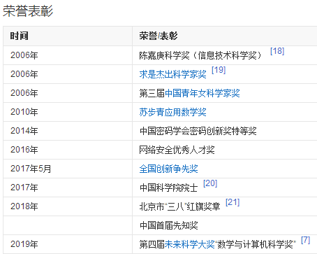
王小云
“比特分析法”：对于每一个通过分析被确定的“坏比特”,通过方程控制产生一个“杀手比特”将“坏比特”消灭掉。将“坏比特”消灭掉后,“杀手比特”又回归回原始比特。这种方法不仅有效控制了雪崩的扩散,而且可以根据需要调整雪崩的走向。HASH函数的碰撞就是控制并修改两个不同的明文,控制他们的雪崩并最后产生零雪崩。王小云证明了MD5在311个方程控制下,两个明文一定产生碰撞,而找到这两个明文在一个PC机上仅用几天的时间。从而导致不同数据最终仍能产生相同的数字指纹,进而达到伪造“电子签名”的目的,其攻击效率大大超过了此前密码学家的设想。

Slide 40
MD5算法作业
已知消息x=“abcdef”，求MD5压缩函数的第一轮第一步结果。

Slide 41
第6章 Hash函数
6.1 Hash函数概述
6.2 Hash函数MD5
6.3 安全Hash算法SHA−1

Slide 42
6.3 安全Hash算法SHA−1
安全Hash算法SHA（secure hash algorithm）由美国标准与技术研究所（NIST）设计并于1993年作为联邦信息处理标准（FIPS 180）发布
修改版于1995年发布（FIPS 180−1），通常称之为SHA−1。该标准称为安全Hash函数。
RFC 3174也给出了SHA−1，它基本上是复制FIPS 180−1的内容，但增加了C代码实现。
SHA−1算法的输入是长度小于2⁶⁴的任意消息x，输出160位的散列值。

Slide 43
6.3.1 SHA−1算法步骤
SHA−1处理消息的过程与MD5类似，对输入消息按512位的分组为单位进行处理，整个算法分为五个步骤
步骤1: 增加填充位
在消息右边增加若干比特，使其长度与448模512同余。即使消息本身已经满足上述长度要求，仍然需要进行填充。填充位数在1到512之间。填充比特的第一位是“1”，其它均为“0”。
步骤2: 附加消息长度值
用64位表示原始消息x的长度，并将其附加在步骤1所得结果之后。
步骤1与步骤2一起称为消息的预处理
经预处理后，原消息长度变为512的倍数。设原消息x经预处理后变为消息Y=Y₀ Y₁… Y_{L−1}，其中Y_{i}（i =0,1,…,L−1）是512比特。在后面的步骤中，将对512比特的分组Y_{i}进行处理。

Slide 44
6.3.1 SHA−1算法步骤
步骤3: 初始化缓冲区
SHA−1算法的中间结果和最终结果保存在160位的缓冲区里，缓冲区用5个32位的寄存器表示。5个缓冲区记为A、B、C、D、E，其初始值为下列32位整数（16进制表示）：
A=67 45 23 01, B=EF CD AB 89, C=98 BA DC FE ,
D=10 32 54 76, E=C3 D2 E1 F0.
其中，前4个初始值与MD5的初始值相同。SHA−1以大端格式存储缓冲区的值，即字的最高有效字节存于低地址字节位置。因此，上述初始值存储为（十六进制）：
字A=67 45 23 01, 字B=EF CD AB 89, 字C=98 BA DC FE,
字D=10 32 54 76, 字E=C3 D2 E1 F0.

Slide 45
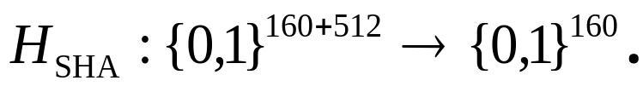
6.3.1 SHA−1算法步骤
步骤4: 以512位的分组（16个字）为单位处理消息
  SHA−1是迭代Hash函数，其压缩函数为：
  步骤4是SHA−1算法的主循环，它以512比特作为分组，重复应用压缩函数H_{SHA}，从消息Y的第一个分组Y₀开始，依次对每个分组Y_{i}进行压缩，直至最后分组Y_{L−1}，然后输出消息x的Hash值。
  SHA−1循环次数等于消息Y中512比特分组的数目L。

Slide 46
SHA−1的
压缩函数H_{SHA}
CV_{i} (160)
Y_{i} (512)
A
B
C
D
E
f₁, K, W[0,1,…,19], 20步
  由四轮处理组成
  加法是模2³²相加
A
B
C
D
E
f₂, K, W[20,21,…,39], 20步
A
B
C
D
E
f₃, K, W[40,41,…,59], 20步
A
B
C
D
E
f₄, K, W[60,61,…,79], 20步
+
+
+
+
+
CV_{i+1} (160)

Slide 47
SHA−1的压缩函数H_{SHA}
  压缩函数H_{SHA}的四轮处理过程的算法结构相同，每一轮要对缓冲区ABCDE进行20次迭代，每次迭代的运算形式为
  其中A、B、C、D、E分别为五个缓冲区中的字，运算结束后再将（A、B、C、D、E）循环右移一个字。
A
B
C
D
E
f
+
L⁵
+
+
W_{t}
L³⁰
+
K_{t}
A
B
C
D
E

Slide 48
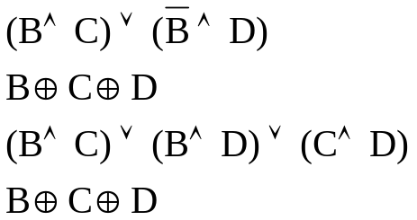
SHA−1的压缩函数H_{SHA}
  基本逻辑函数f
    每一轮使用一个基本逻辑函数f，每个基本逻辑函数的输入是三个32位的字，输出是一个32位的字，它执行位逻辑运算，即输出的第n位是其三个输入第n位的函数。
轮数 | 基本逻辑函数f | f(B, C, D)
1 2 3 4 | f₁(B, C, D) f₂(B, C, D) f₃(B, C, D) f₄(B, C, D)
f₁(1,1,0), f₃(1,1,0)

Slide 49
SHA−1的压缩函数H_{SHA}
  基本逻辑函数f
    基本逻辑函数f的真值表
B C D | f₁ f₂ f₃ f₄
0 0 0 0 0 1 0 1 0 0 1 1 1 0 0 1 0 1 1 1 0 1 1 1 | 0 0 0 0 1 1 0 1 0 1 0 1 1 0 1 0 0 1 0 1 0 0 1 0 1 0 1 0 1 1 1 1

Slide 50
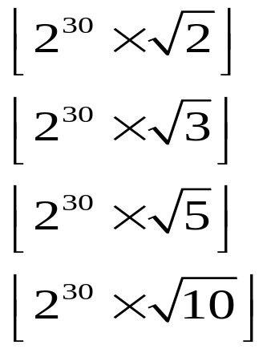
SHA−1的压缩函数H_{SHA}
  字组W_{t}
    t（0≤t≤79）代表迭代步数，依次表示第一、二、三、四轮处理过程进行的迭代次序
    W_{t}(0≤t≤79)是32比特的字，它的前面16个字W₀,W₁,…,W₁₅依次取自当前输入分组Y_{i}，其余字为
  加法常数表K_{t}
迭代步数 | 十六进制 | 十进制
0≤t≤19 20≤t≤39 40≤t≤59 60≤t≤79 | 5A827999 6ED9EBA1 8F1BBCDC CA62C1D6

Slide 51
6.3.1 SHA−1算法步骤
步骤5: 输出
  第L个分组处理后的输出值即是消息x的散列值MD(x)
  SHA−1的处理过程归纳如下：
    CV₀=IV
    CV_{i+1}=SUM₃₂(CV_{i}, ABCDE_{i} ) (i=0,1,…, L−1)
    MD= CV_{L−1}
  其中：
    IV =第三步定义的缓冲区ABCDE的初值
    ABCDE_{i} =处理第i个消息分组时最后一轮的输出
    L =消息经第一步和第二步处理后分组的个数
    SUM₃₂=对输入字的模2³²相加
    MD =散列值.

Slide 52
6.3.2 SHA−1和MD5的比较
SHA−1与MD5的算法类似，所以它们的性质极为相似
抗穷举攻击的能力
  SHA−1抗穷举攻击的能力比MD5强
  用穷举攻击方法产生具有给定散列值的消息
    MD5需要的代价为2¹²⁸数量级
    SHA−1需要的代价为2¹⁶⁰数量级
  用穷举攻击方法产生两个具有相同散列值的消息
    MD5需要的代价为2⁶⁴数量级
    SHA−1需要的代价为2⁸⁰数量级
抗密码分析的能力
  MD5算法抗密码分析的能力较弱
  SHA−1算法抗密码分析的能力似乎并不弱

Slide 53
6.3.2 SHA−1和MD5的比较
速度
SHA−1执行的速度比MD5的速度慢得多
简洁性
SHA−1和MD5两种算法都易于描述和实现，不需要使用大的程序和置换表
数据的存储方式
MD5使用little−endian方式，SHA−1使用big−endian方式。这两种方式没有本质的差异

Slide 54
SHA算法作业
已知消息x=“abcde”，求SHA压缩函数的第一轮第一步结果。

Slide 55
6.4 消息认证
认证（authentication）是防止网络系统遭受主动攻击的重要技术
认证的主要目的有两个
  第一，验证消息的发送者是真的，而不是冒充的，称为实体认证，包括信源、信宿等的认证和识别。
  第二，验证信息的完整性，即验证数据在传送或存储过程中未被篡改、重放或延迟，称为消息认证。

Slide 56
6.4 消息认证码
带密钥的Hash函数称为消息认证码(MAC：message authentication code).
  消息认证码是实现消息认证的重要工具.
  MAC有两个不同的输入，一个是消息x，另一个是密钥K .
  MAC产生定长的输出.
  实例: 某一个大公司A想给它的客户发布一个新产品的广告,A希望不对广告内容加密,但又希望其它公司不能修改广告内容或冒充公司A发布同样的广告,或者当广告内容被修改后能够发现.如果使用不带密钥的Hash函数,由于其它公司可能在修改广告内容后产生新的散列值,从而使A无法确认原广告是否被修改.
设计MAC算法的要求
  在不知道密钥的情况下，难以找到两个不同的消息具有相同的输出。

Slide 57
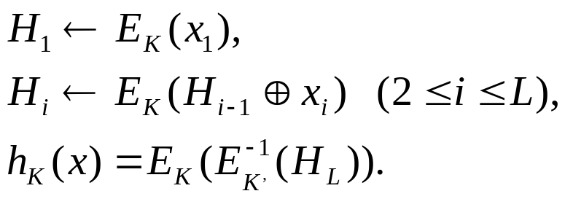
基于分组密码CBC工作模式构造MAC
  基于分组密码CBC工作模式构造MAC算法已经成为ISO/IEC 9797 标准。
  设E_{K}表示以K为密钥的加密算法，设K’是一个与K不同的密钥，消息分组长度为n。
  首先把消息x分成L个n位块
  x=x₁ x₂…x_{L}，
  计算：
  h_{K}是一个n位MAC. 记为CBC-MAC.

Slide 58

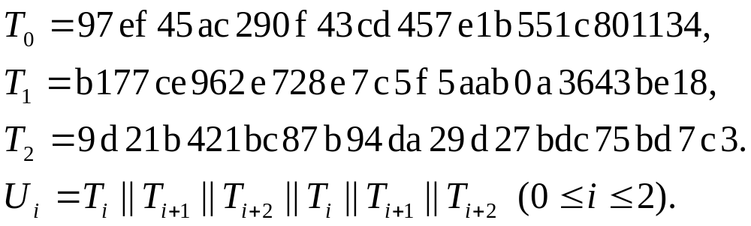
基于Hash函数构造MAC
  设h是一个Hash函数，K是密钥，x是消息，则定义消息认证码h_{K}如下：
基于MD5算法直接构造消息认证码MD5-MAC
  MD5-MAC算法使用96字节的常数U_{i}
  其中下标加法运算是模3相加.
  如果密钥K的长度小于128位，则通过多次自行链接，最后截取左边128位作为以下算法中使用的密钥K。

Slide 59
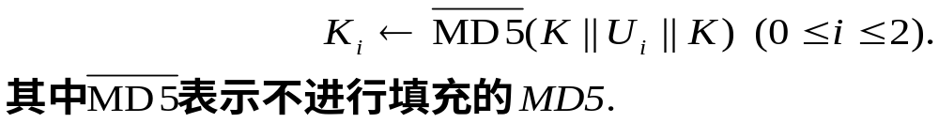

  将密钥K扩展成3个16字节的子密钥K₀，K₁，K₂，其中
  把K₀，K₁分成4个32位的子串K_{j}[i]（j=0,1, i=0,1,2,3）
  对MD5进行修改：用K₀代替MD5的4个32位寄存器ABCD. 把K₁[i]与MD5第i +1轮中每个常数2³²sin(j)进行模2³²加法.
  将512位的分组
  链接到消息x右边，再按MD5的要求进行填充.
  将上一步的结果输入到修改后的MD5中，取其输出的前一半（64位）作为消息x的消息认证码MD5-MAC (x).
  MD5-MAC软件实现比较容易，其运算速度与MD5大体相近 .

Slide 60
HMAC算法
消息认证码HMAC（keyed-hashing for message authentication code）是Bellare等人提出，成为事实上的Internet标准，包括IPSec协议在内的一些安全协议都使用了HMAC算法。
HMAC算法利用已有的Hash函数，关键问题是如何使用密钥。使用不同的Hash函数，就可以得到不同的HMAC。选用MD5时的HMAC记为HMAC-MD5，选用SHA-1时的HMAC记为HMAC-SHA1。

Slide 61
HMAC算法
HMAC算法描述
  设HMAC使用的Hash函数为h，每次处理的输入分组长度为b比特（使用MD5与SHA-1时，b=512），最后的输出长度为l比特（使用MD5时，l=128；使用SHA-1时，l=160）。如果HMAC的输入消息为x，则x=x₁ x₂…x_{L}，其中每一个分组x_{i}（1≤i≤L）的长度为b比特。
  令HMAC使用的密钥为K，密钥K可以是任意的、长度不超过b比特的比特串（HMAC算法推荐密钥最小长度为l比特）。当密钥K的长度超过b比特时，使用Hash函数h对K进行压缩，把K作为h的输入，并将输出的l比特作为密钥K。将K的右边填充0，使其为b bit。长度刚好为b bit则不处理。

Slide 62
HMAC算法
  HMAC算法的流程图
K
ipad
ipad= 00110110重复b/8次
S_{i}
x₁
x₂
…
x_{L}
opad= 01011010重复b/8次
K
opad
Hash函数h
S_{o}
h(S_{i}|| x)
Hash函数h
HMAC(x)

Slide 63
HMAC算法
  HMAC算法具体执行步骤
    (1)如果密钥K的长度小于b 比特，则在其右边填充一些“0”，使其成为长度为b比特的比特串，仍记为K。
    (2)计算S_{i}=K⊕ipad，其中ipad是HMAC算法中规定的一个长度为b比特的比特模式串，它等于将00110110重复b/8次后得到的比特串。
    (3)把HMAC的输入消息x=x₁ x₂…x_{L}附加在S_{i}的右端，得到S_{i}||x =S_{i}||x₁x₂…x_{L}，将该比特串作为Hash函数h的输入，得到l比特的输出h(S_{i}||x)。
    (4)计算S_{o}=K⊕opad，其中opad是HMAC算法中规定的另一个长度为b比特的比特模式串，它等于将01011010重复b/8次后得到的比特串。
    (5)将第(3)步得到的h(S_{i}||x)附加在S_{o}的右端，并以该比特串作为Hash函数h的输入，得到l比特的输出。
    (6) 将第(5) 步的输出作为HMAC算法的最终输出结果，即消息x的消息认证码HMAC(x)。

Slide 64
HMAC算法
  HMAC的安全性
    建立在嵌入Hash函数基础上的所有MAC，其安全性在某种程度上都依赖于该Hash函数的强度。对于HMAC，可以给出HMAC的强度与所嵌入Hash函数强度之间的关系。
    Bellare等人已经证明，如果攻击者已知若干（时间、消息-MAC）对，则成功攻击HMAC的概率等价于对所嵌入Hash函数的下列攻击之一：
      (1)即使对于攻击者而言，IV是随机的、秘密的和未知的，攻击者也能计算压缩函数的输出。
      (2) 即使IV是随机的和秘密的，攻击者也能找到Hash函数的碰撞。
  在目前的计算水平下，使用MD5和SHA-1等作为HMAC算法所嵌入的Hash函数，HMAC的安全性是可以保证的。

Slide 65
应用
数据完整性
  数据完整性是指数据在生成、传送或存储过程中没有被非法篡改. 使用Hash函数可以保证数据的完整性
  使用MAC
  设用户A将消息x发送给接收者B，A与B共享秘密的MAC密钥K，h_{K}是MAC。用户A计算x的MAC h_{K}(x)，将数据C=x||h_{K}(x)发送给B。B通过其它方法确定用户A的身份，分开接收到的数据x'，使用共享密钥K计算h_{K}(x')，并与接收到的h_{K}(x)相比较。如果h_{K}(x')=h_{K}(x)，则B确定消息x’是来自于具有密钥K的用户A，在传输过程中未被篡改。
发送方A
接收方B
x
x
h_{K}
||
C
比较
h_{K}
x₁
x₁

Slide 66
应用
  使用Hash函数和加密
  设A与B共享分组密码的密钥K,E_{K}是加密算法,h是公开的Hash函数. 用户A计算C=E_{K}(x||h(x)),并将数据C发送给B.B利用密钥K进行解密,得到x’和h(x)，然后计算h(x’),并与接收到的h(x)相比较.如果h(x’)=h(x),则B确定消息x’是真实的.由于这里对h(x)进行了加密,所以对Hash函数h的要求可以适当降低.
发送方A
接收方B
x
x
h
||
E_{K}
D_{K}
C
比较
h
x₁
x₁

Slide 67
应用
  使用MAC和加密
  设A与B共享分组密码的密钥K和MAC的密钥K’,E_{K}是加密算法,h_{K’}是MAC。用户A计算C=E_{K}(x|| h_{K’}(x)),并将数据C发送给B. B利用密钥K进行解密, 得到x’和h_{K’}(x),然后计算h_{K’}(x'), 并与接收到的h_{K’}(x)相比较. 如果h_{K’}(x')=h_{K’}(x), 则B确定消息x’是真实的.该技术的优点是即使加密算法被攻破, MAC仍然能提供完整性保护作用. 其缺点是需要管理K和K’两个密钥.
发送方A
接收方B
x
x
h_{K’}
||
E_{K}
D_{K}
C
比较
h_{K’}
x₁
x₁

Slide 68
应用
实现数据源认证
  数据源认证也称为消息认证,它是要求证实一个实体在过去某个时刻建立的数据源.数据源认证也包括数据完整性.提供数据源认证的方法有:
    (1) 使用消息认证码MAC;
    (2) 对附加上散列值的消息进行加密.
  设用户A将消息x发送给接收者B,A与B共享密钥K,则用户A向B发送以下数据可实现数据源的认证.
    (1) E_{K}(x||h(x)): 提供保密(仅双方共享K)和认证(加密保护散列值);
    (2) x||E_{K}(h(x)): 提供认证（加密保护散列值）;
    (3) x||h(x||S)：提供认证（仅双方共享随机数S）；
    (4)E_{K}(x||h(x||S))：提供保密和认证（仅双方共享K、S）。
不可否认性?

Slide 69
应用
  由于加密软件慢、硬件费用高、加密算法专利保护和出口限制等因素, 人们倾向于不使用带有加密的认证方法,愿意使用方法(3)。
  数据源认证方案不能提供数据源的不可否认性，因为任何一方都可以使用共享密钥创建一个消息及其认证。如果需要解决这种潜在的争执，可以使用可信第三方或公钥技术。
  使用MAC能够确定数据是在过去某个时间由特定一方生成的，但是不能提供唯一性和时间上的保证，也不能发现消息是否重用或重发。为了解决这些问题，必须使用随时间变化的参数，例如时间戳、序列号和随机数等。

